Slide 1
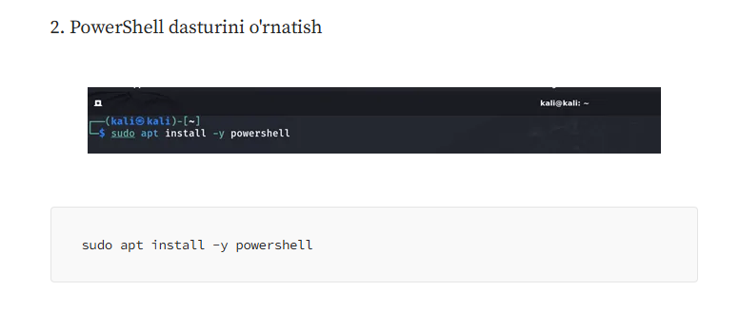

Slide 2
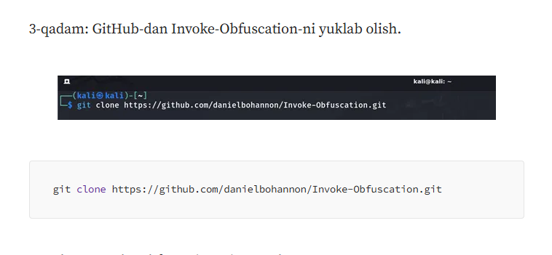
git clone https://github.com/danielbohannon/Invoke-Obfuscation.git

Slide 3
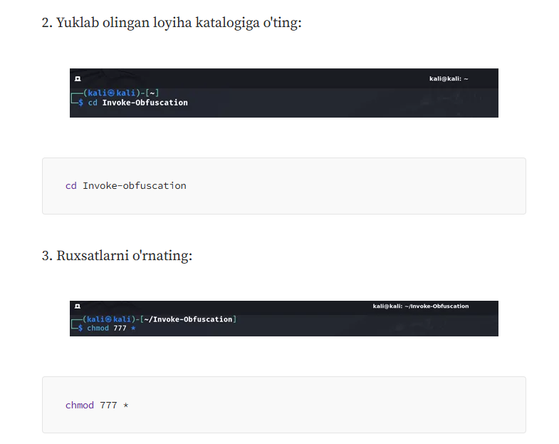

Slide 4
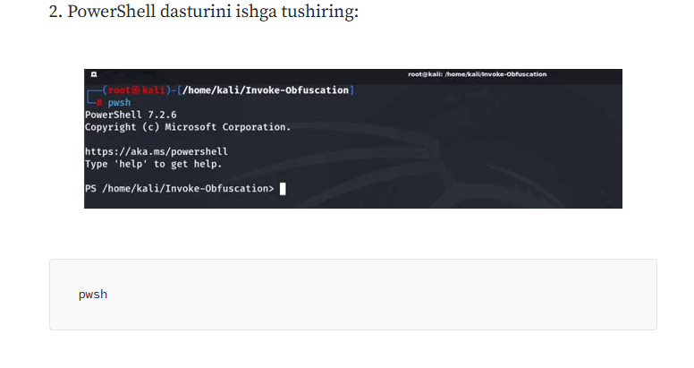

Slide 5
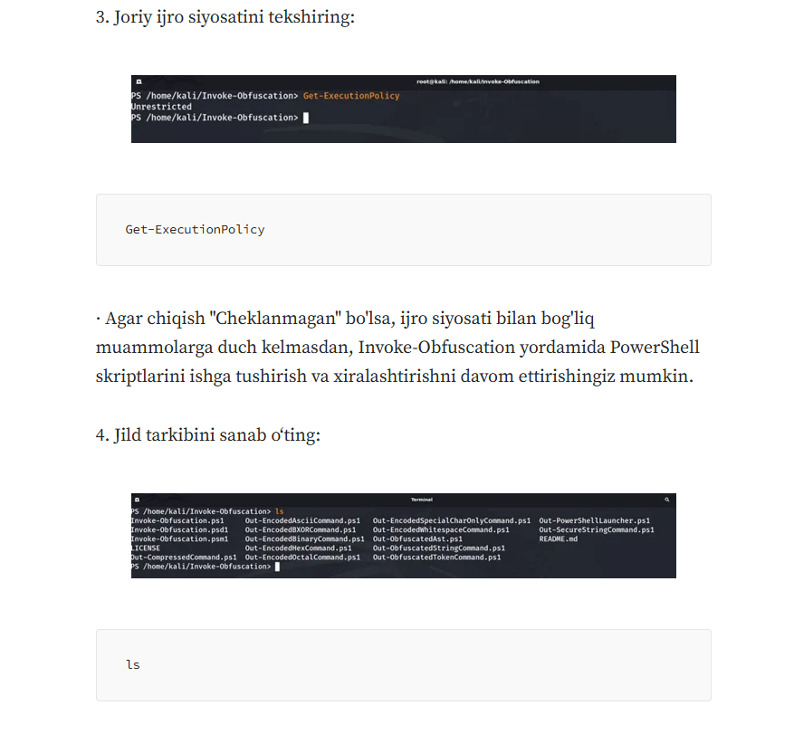

Slide 6
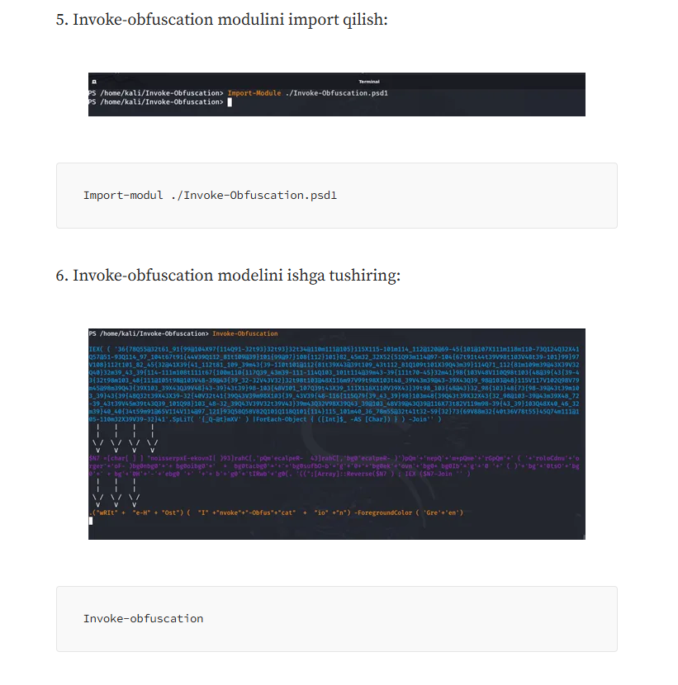

Slide 7
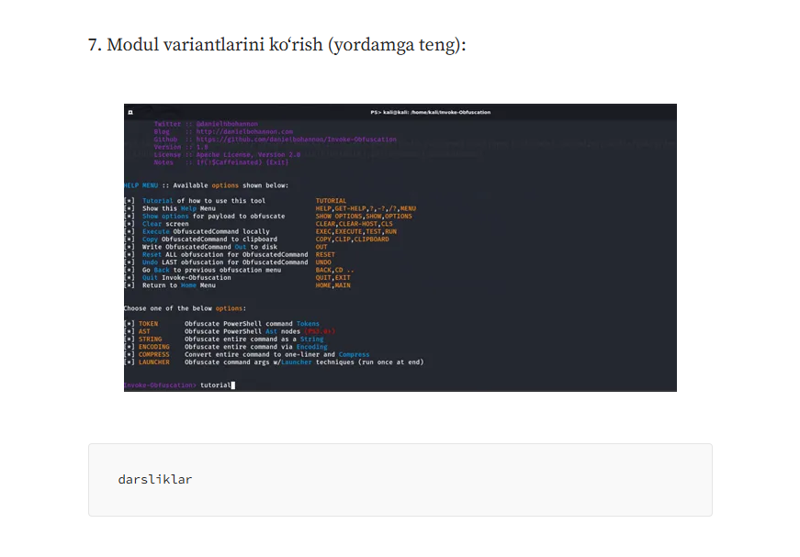

Slide 8
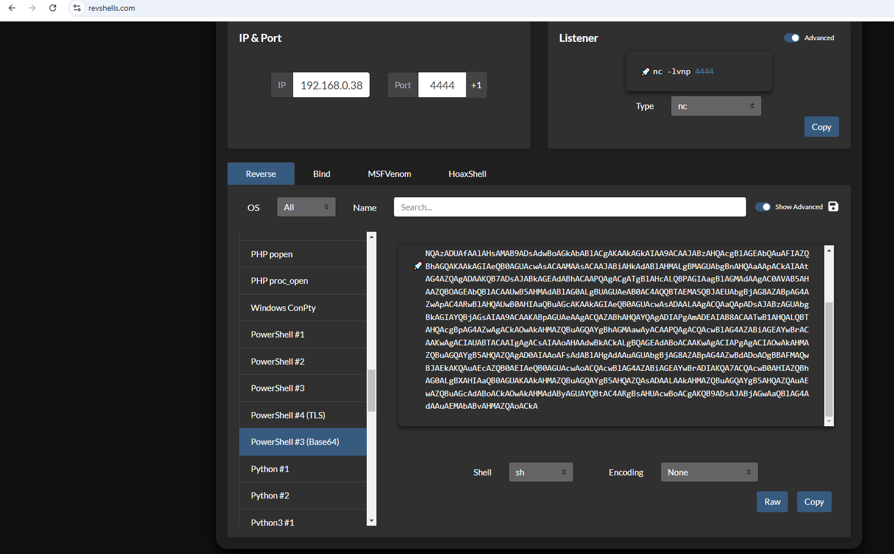
https://www.revshells.com

Slide 9
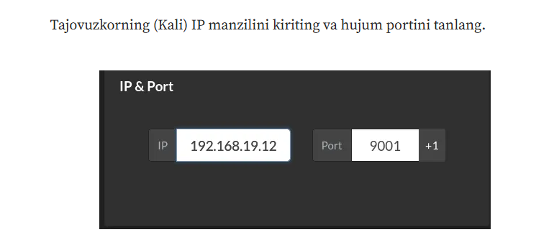

Slide 10
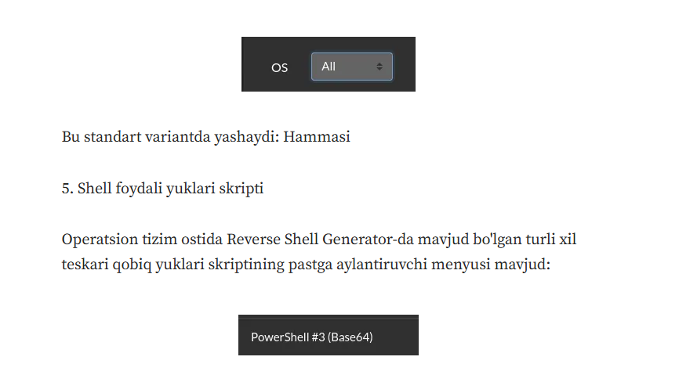

Slide 11
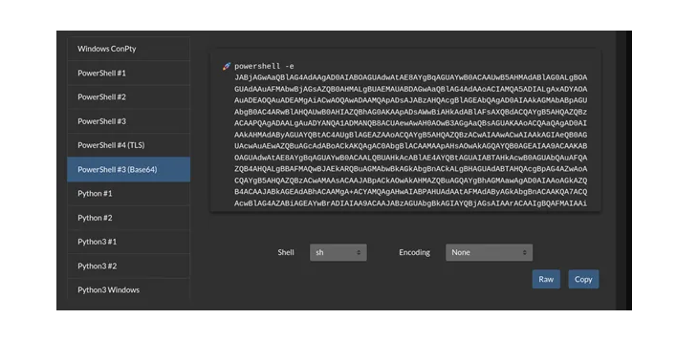

Slide 12
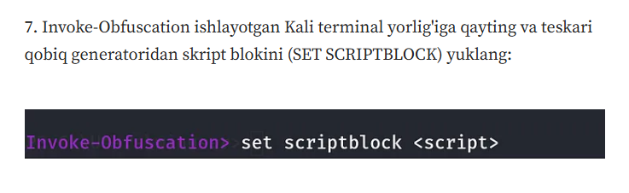

Slide 13
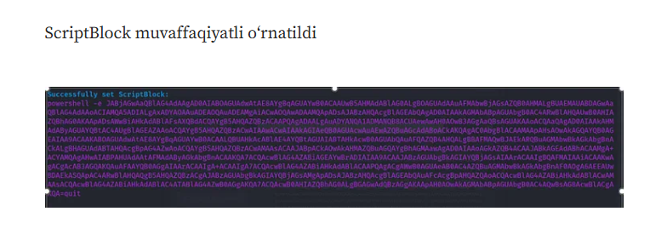

Slide 14
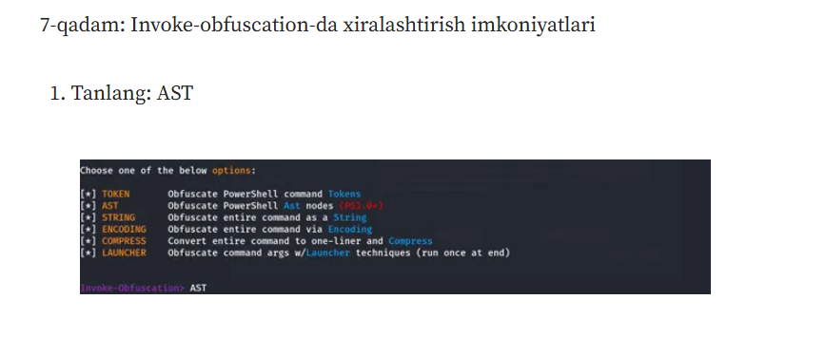

Slide 15
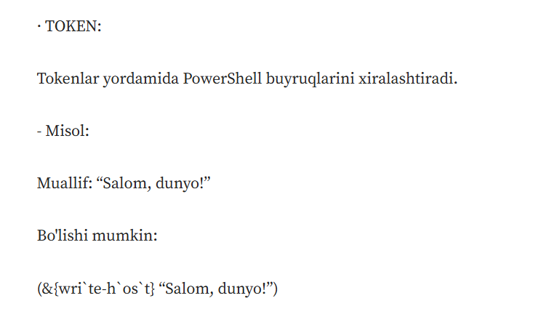

Slide 16
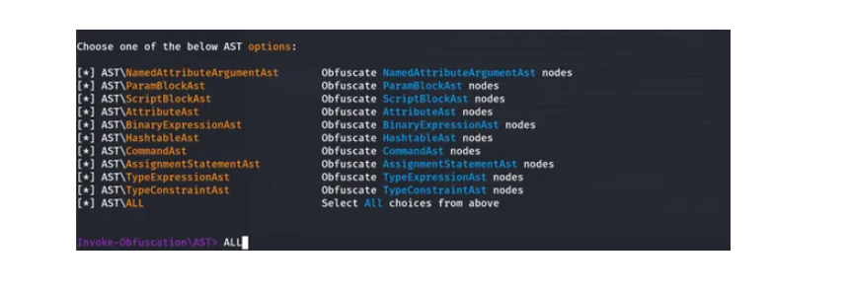
Tanlang: ALL
· Ushbu parametr kodni iloji boricha tushunish va tahlil qilishni qiyinlashtirmoqchi bo'lganingizda mos keladi.
· Asbob joriy kod tuzilishiga barcha mumkin bo'lgan chalkashlik usullarini qo'llaydi.
- NamedAttributeArgumentAst: NamedAttributeArgumentAst tipidagi tugunlarni xiralashtiradi.
- ParamBlockAst: ParamBlockAst tipidagi tugunlarni xiralashtiradi.
- ScriptBlockAst: ScriptBlockAst tipidagi tugunlarni xiralashtiradi.
- AttributeAst: AttributeAst tipidagi tugunlarni xiralashtiradi.
- BinaryExpressionAst: BinaryExpressionAst tipidagi tugunlarni xiralashtiradi.
- HashtableAst: HashtableAst tipidagi tugunlarni xiralashtiradi.
- CommandAst: CommandAst tipidagi tugunlarni xiralashtiradi.
- AssignmentStatementAst: AssignmentStatementAst tipidagi tugunlarni xiralashtiradi.
- TypeExpressionAst: TypeExpressionAst tipidagi tugunlarni xiralashtiradi.
- TypeConstraintAst: TypeConstraintAst tipidagi tugunlarni xiralashtiradi.
- ALL: Maksimal chalkashlik uchun yuqoridagi barcha variantlarni tanlaydi.

Slide 17
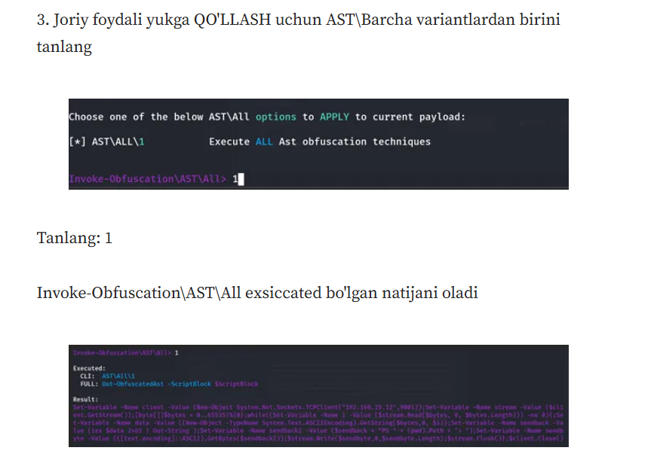

Slide 18
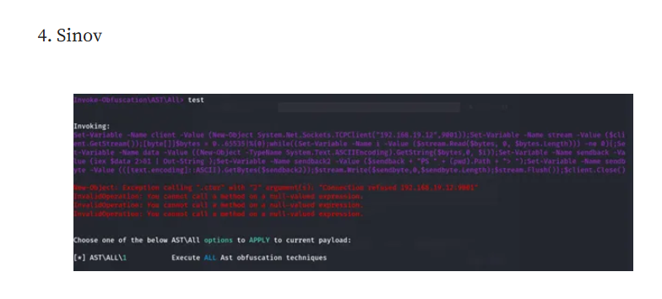

Slide 19
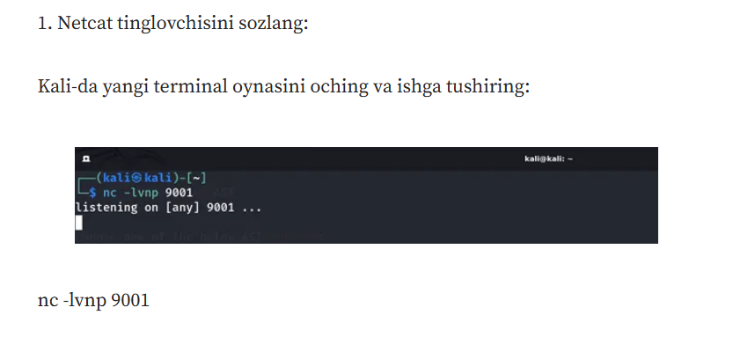

Slide 20
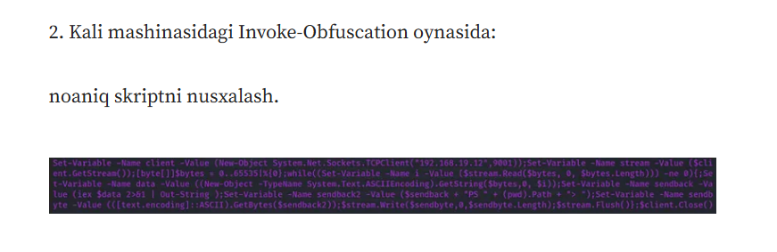

Slide 21
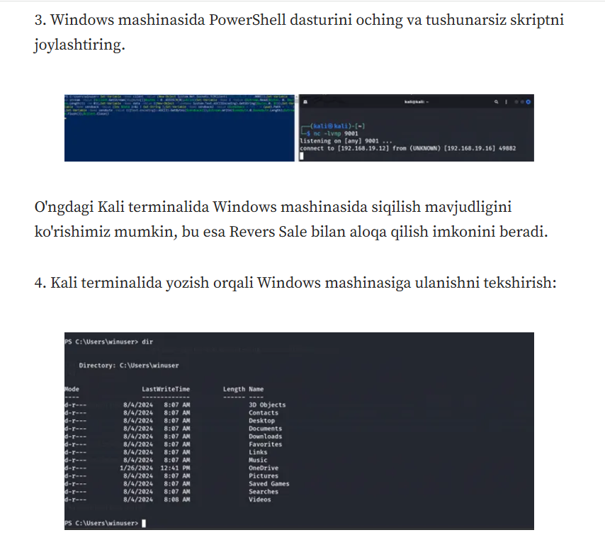

Slide 22
https://iritt.medium.com/an-easy-guide-to-obfuscating-powershell-scripts-with-invoke-obfuscation-6fa3c8626ed3

